Slide 1

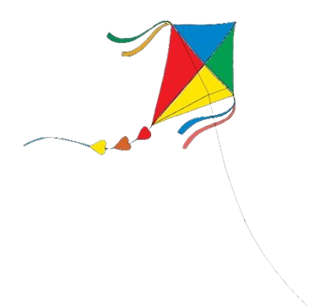
Giáo viên: Chu Thị Thanh Loan Trường: THCS Nguyễn Gia Thiều
ÂM NHẠC 6

Slide 2

Chủ đề 3 BIẾT ƠN THẦY CÔ
Tiết 3
– Đọc nhạc: Luyện đọc quãng 3; Bài đọc nhạc số 3
– Nhạc cụ: Thế bấm các hợp âm C, F, G trên kèn phím
– Trải nghiệm và khám phá

Slide 3
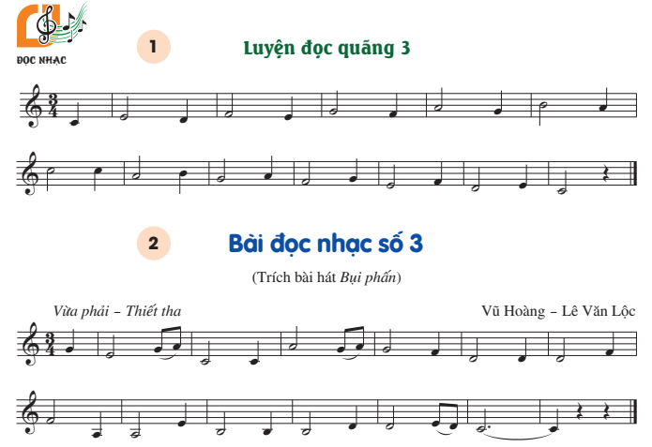
I. Đọc nhạc

Slide 4
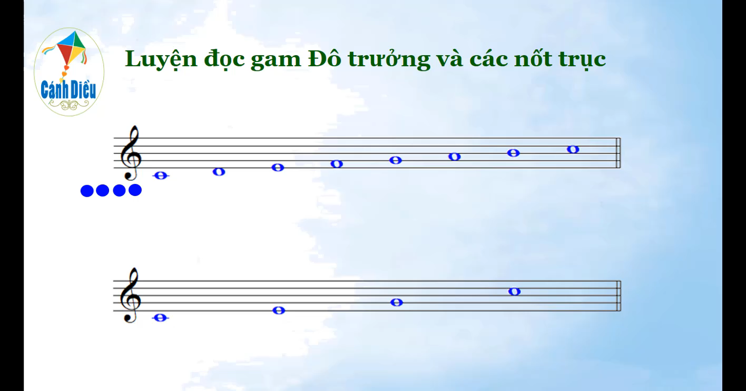

Slide 5
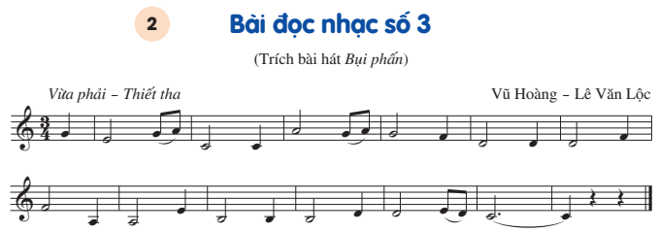


 
4 phách
3
Nhịp:
Cao độ:
Trường độ:
4
Đô, Rê, Mi, Pha, Son, La, Si
Trắng, trắng chấm dôi, đen, móc đơn
(Bài đọc nhạc số 3 gồm 3 nét nhạc)

Slide 6

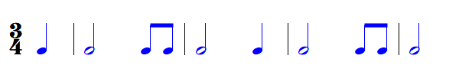
Luyện tập tiết tấu

Slide 7
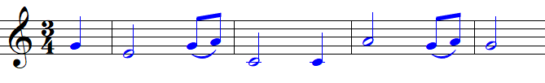
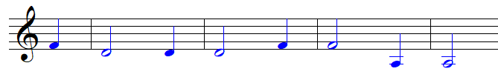
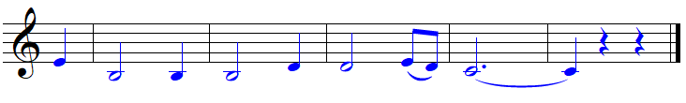
Đọc từng nét nhạc
1
2
3

Slide 8
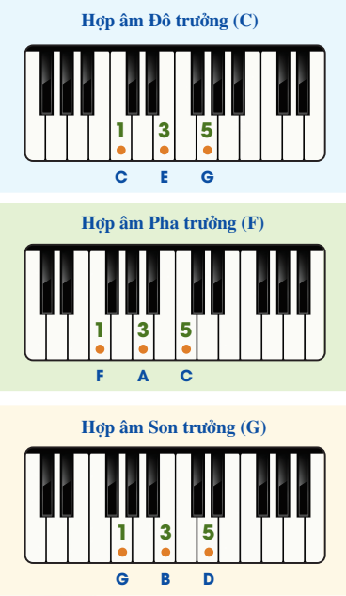
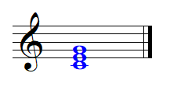
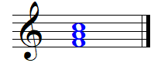
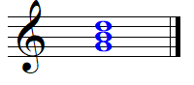
II. Nhạc cụ
Thế bấm các hợp âm C, F, G trên kèn phím

Slide 9
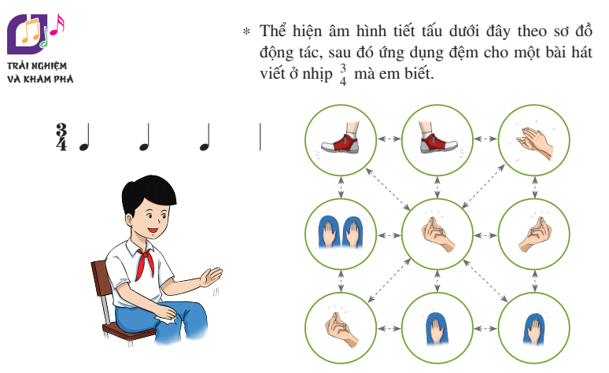
III. Trải nghiệm và khám phá

Slide 10
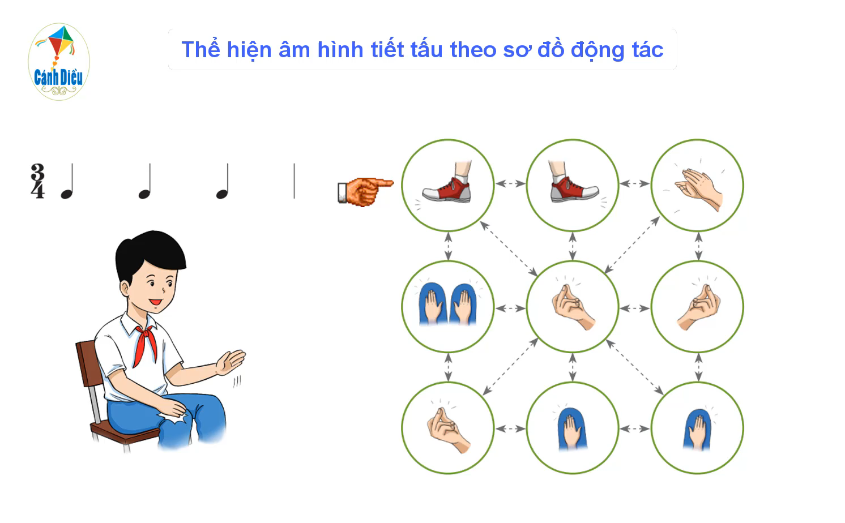
Ví dụ:

Slide 11


DẶN DÒ VỀ NHÀ
Đọc thành thạo Bài đọc nhạc số 3
Tập thể hiện các hợp âm C, F, G bằng kèn phím

